Slide 1

Projet tutoré : Jukebox moderne
Jean-Baptiste Benard, Lucas Ligerot, Théo Fraschini, Thomas Farruggia, Victor Vancoille
Tuteur: Gérôme Canals
Année 2019-2020
Licence Pro CIASIE

Slide 2
Sommaire
Rappel du Sujet
Etude de l’existant
Public ciblé - besoins – solutions
Scénarios - cas d’utilisation
Maquettes
Architecture
Technologies utilisées

Slide 3
Rappel du Sujet
L’objectif de ce projet tutoré est de concevoir et de réaliser un système de jukebox modernisé.
Ce système doit permettre à un utilisateur (appli web mobile) de:
sélectionner une musique (ajouter à la file d’attente)
à un propriétaire (appli web mobile) de :
gérer l’état et la liste d’attente du jukebox
gérer les playlists
à un admin (service en ligne) de :
proposer des playlists
à un jukebox (raspberry pi) de :
diffuser la musique
Notes:
L’objectif de ce projet tutoré est de concevoir et de réaliser un système de jukebox modernisé. LUCAS
Ce système doit permettre de passer de la musique en sélectionnant des morceaux dans une playlist pour les ajouter à la liste d’attente.
Le jukebox en lui-même sera installé sur une Raspberry pi et permettra de diffuser la musique et afficher la musique jouée ainsi que la liste d’attente
Deux applications web mobiles sont prévues : une pour les utilisateurs du jukebox permettant d’ajouter des musiques à la liste d’attente, et une pour le propriétaire du jukebox lui permettant de gérer son état et la liste d’attente.
Cette dernière est reliée à un service en ligne stockant les fichiers audios et permettant de créer ses playlists.

Slide 4
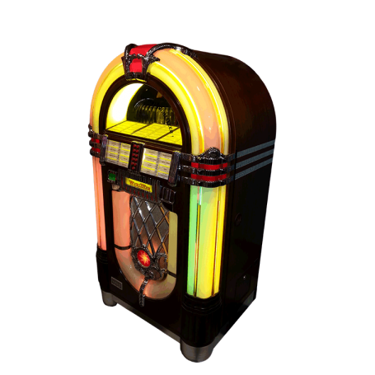
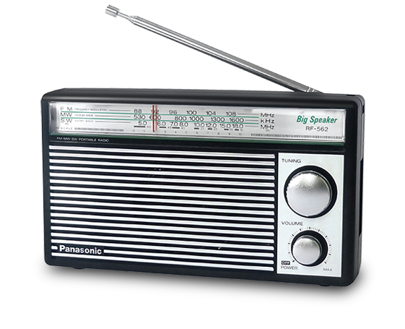
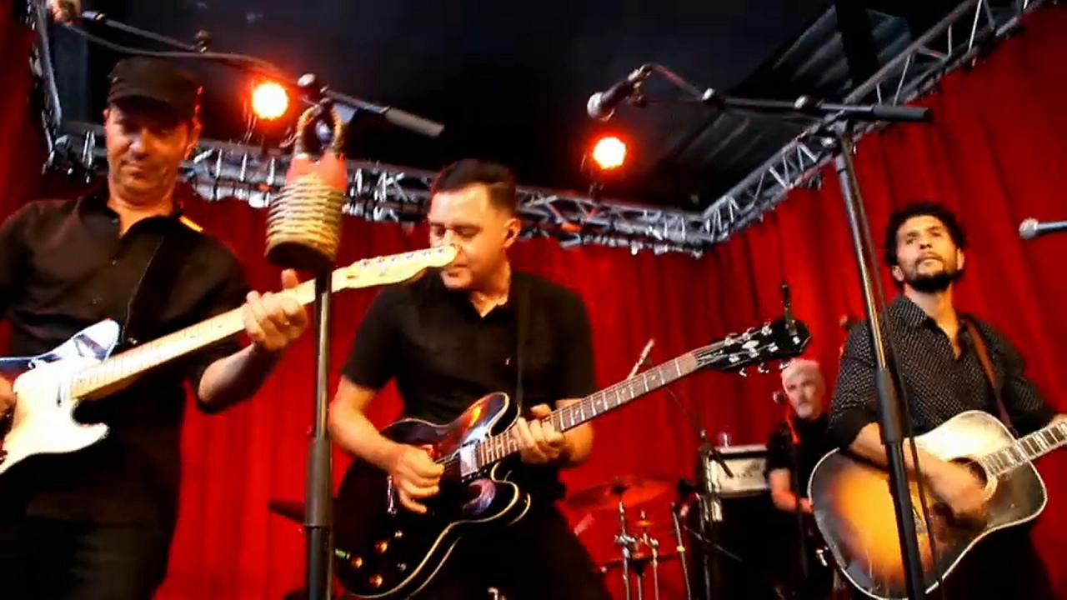
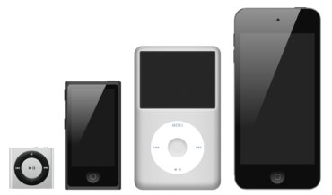
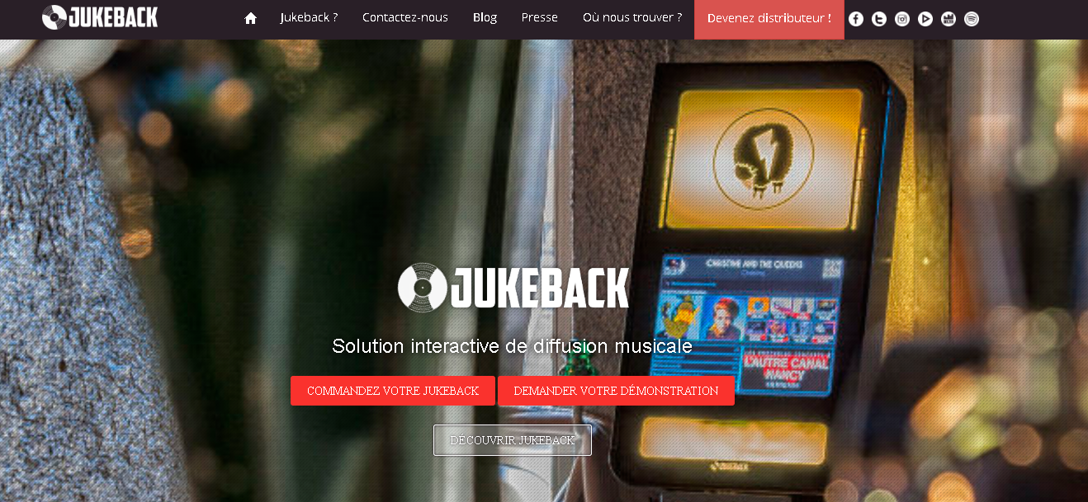
Etude de l’existant

Slide 5



Public ciblé - besoins – solutions
Nous avons identifié 3 principaux publics :
Propriétaire
Public averti
Public

Slide 6
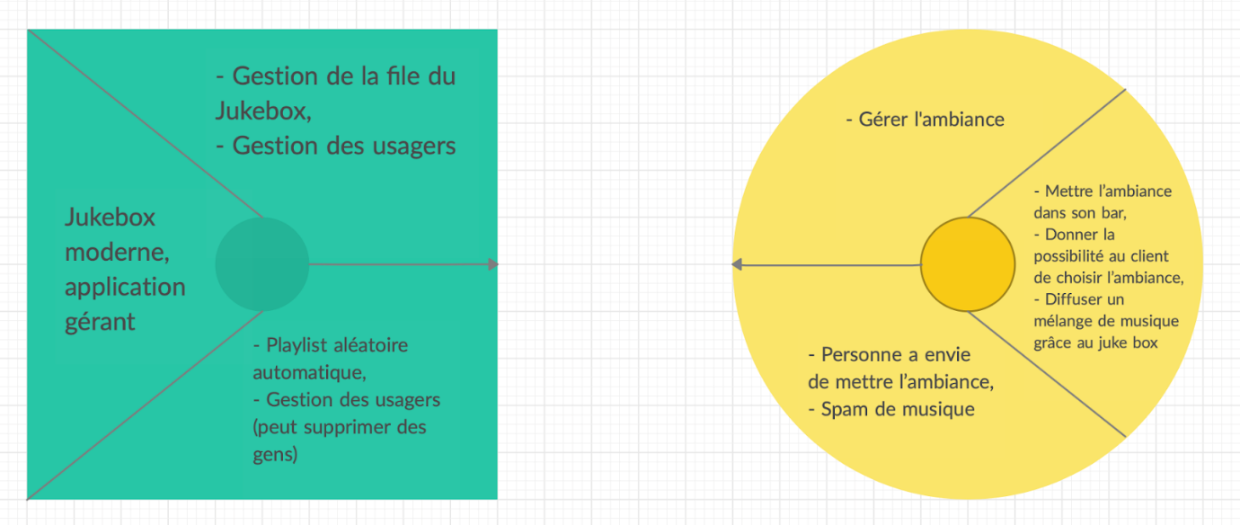
Public ciblé - besoins – solutions

Slide 7
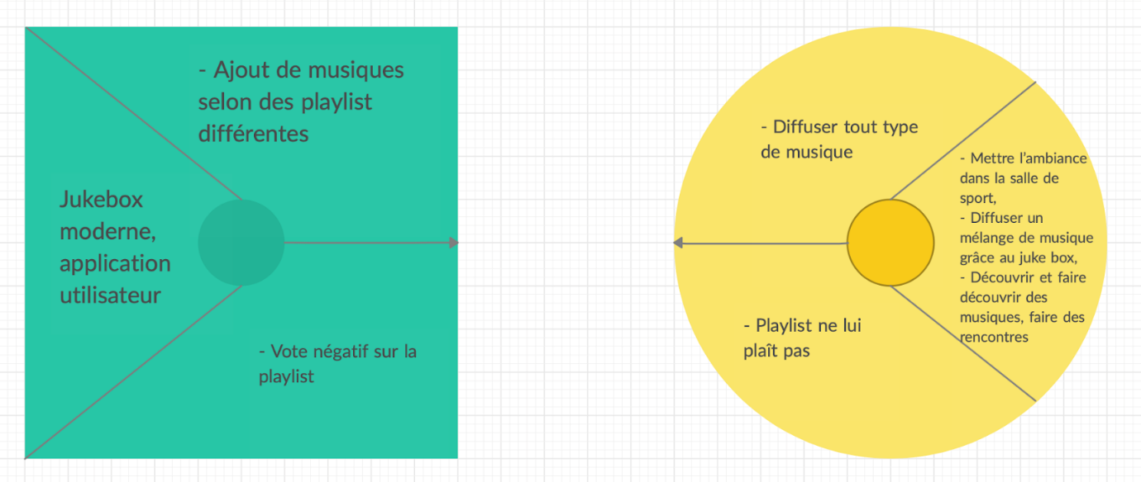
Public ciblé - besoins – solutions

Slide 8
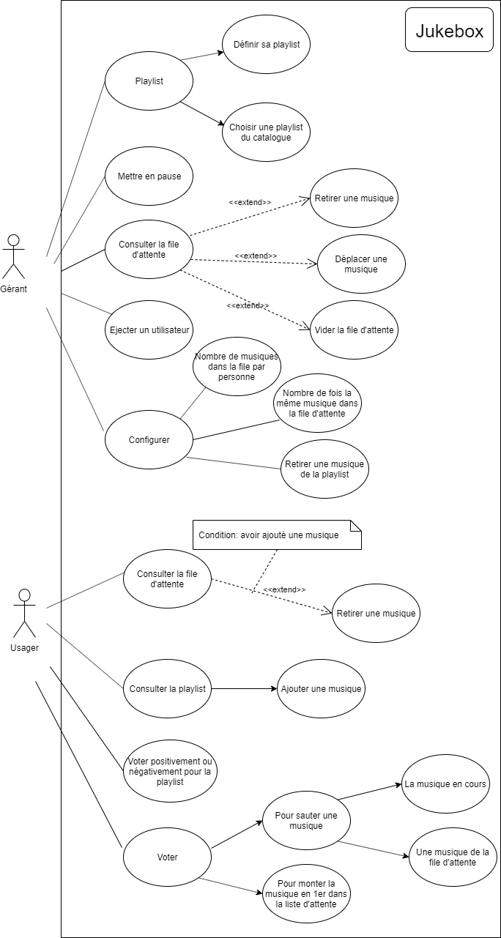
Notes:
TOTOR

Slide 9
Notes:
TOTOR

Slide 10
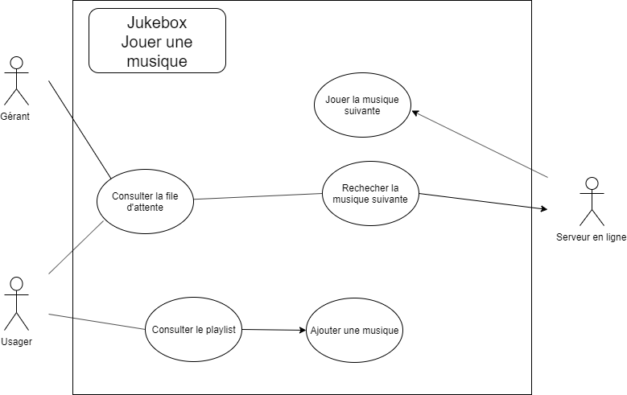
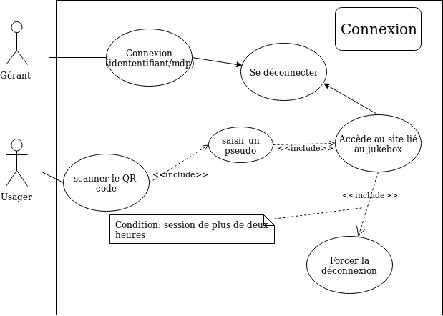
Notes:
TOTOR

Slide 11










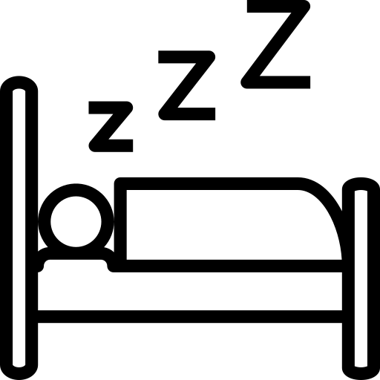

Scénario 1
Victoria cherche un endroit pour s’amuser avec ces amis
Victoria trouve un bar pour passer la soirée, ce bar disposant d’un jukebox
Victoria et ses amis scannent le QR-Code du jukebox
Il peuvent maintenant ajouter des musiques disponibles via la playlist dans la file d’attente du jukebox
Victoria sort du bar pour rentrer chez elle ou continuer la soirée
Victoria est automatiquement déconnectée au bout de 2 heures
Notes:
LUKIII

Slide 12





Scénario 2
John est gérant d’un bar avec jukebox moderne
Une musique passe deux fois d’affilée sur le jukebox
John passe à la musique suivante mais elle est toujours la même
John supprime la musique qui était présente plusieurs fois dans la file d’attente
John expulse de l’application l’utilisateur qui a ajouté la même musique plusieur fois
Notes:
LUKIII

Slide 13

Maquettes

Slide 14

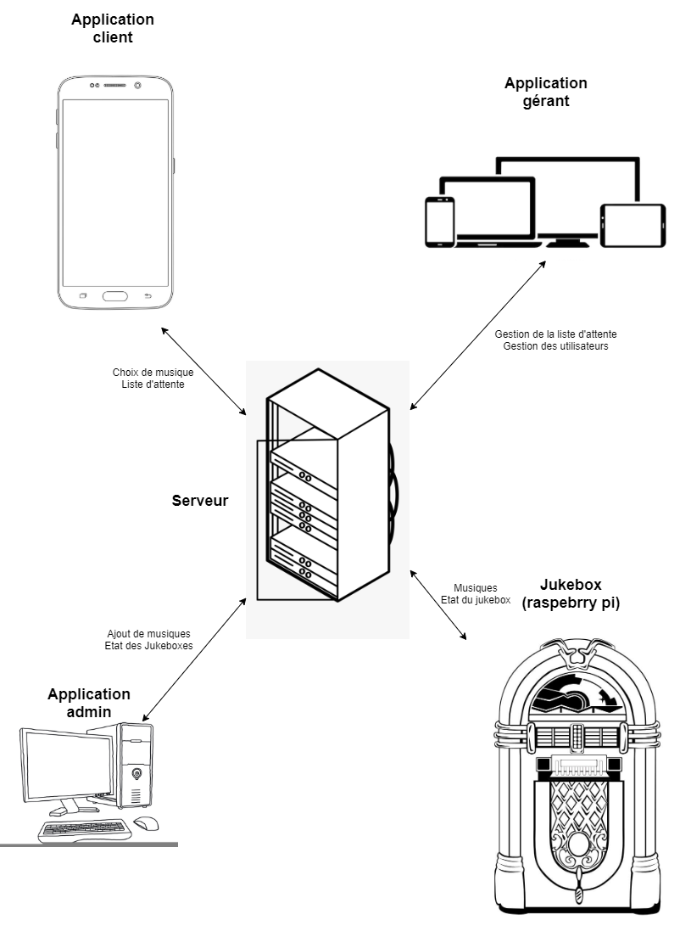
Architecture
Notes:
LUKIII

Slide 15








Technologies utilisées
Applications web
L’application installée sur la Raspberry
Base de données
Notes:
THOMAS

Slide 16
Conclusion
Grâce à cette étude préalable, nous avons maintenant une idée plus claire et plus précise du projet que nous allons mener.
Nous avons pu discuter des différentes fonctionnalités, technologies que nous allons utiliser et ainsi confronter et partager les différents points de vue des membres du groupe.
Nous avons également pu réfléchir, notamment grâce aux personas, aux futurs utilisateurs de notre application et à leurs besoins et attentes.
Nous sommes désormais prêts à commencer la première itération !

